Slide 1
‘Η Ελλάδα στη Νέα Ενεργειακή Εποχή’
Βασίλης Νικολετόπουλος
Natural Resources PC
Εκδήλωση ΣΑΚΑ Energy Club Τρίτη, 24 Ιουν 25

Slide 2
Βασίλης Νικολετόπουλος
Natural Resources PC
  The Energy transition--Climate Change Policies, Emissions Trading, Green Finance
  Τομείς με εγγενή δυσκολία μείωσης εκπομπών θερμοκηπίου [hard-to-abate].
  Κρίσιμα και στρατηγικά μεταλλεύματα.
  Πράσινη μετάβαση και Κίνα.

Slide 3
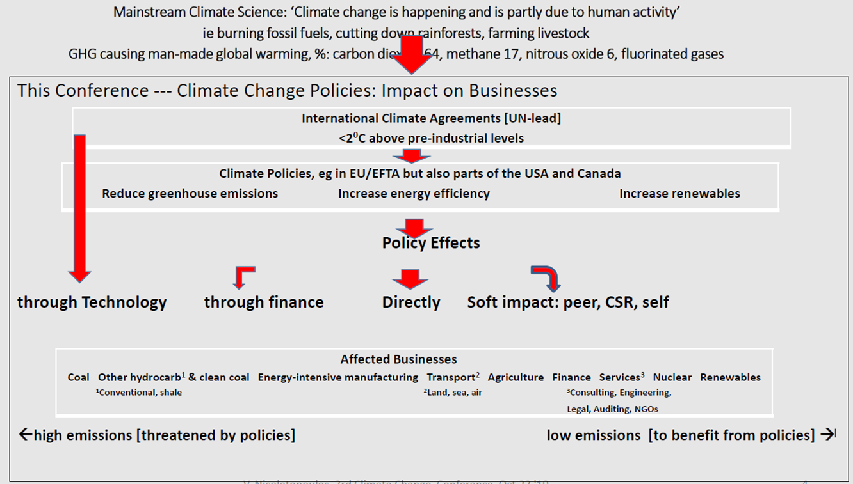
Βασίλης Νικολετόπουλος
Natural Resources PC
1. The Energy transition--Climate Change Policies, Emissions Trading, Green Finance

Slide 4
Βασίλης Νικολετόπουλος
Natural Resources PC
1. The Energy transition--Climate Change Policies, Emissions Trading, Green Finance

Slide 5
Βασίλης Νικολετόπουλος
Natural Resources PC
2. Τομείς με εγγενή δυσκολία μείωσης εκπομπών θερμοκηπίου [hard-to-abate].
Τομείς Χαλυβουργία Τσιμέντα, Διυλιστήρια Μεταλλουργία Λιπάσματα Χερσαίες μεταφορές [αυτοκίνητα, δίτροχα, τραίνα] Ναυτιλία/Λιμάνια Αεροπορικές Μεταφορές | Λύσεις Εξοικονόμηση ενέργειας Χρήση εναλλακτικών πρώτων και βοηθητικών υλών Χρήση εναλλακτικών ‘καυσίμων’ πχ πράσινη ηλεκτρική ενέργεια, μεθανόλη, αμμωνία, πράσινο υδρογόνο και τελικά CCUS

Slide 6
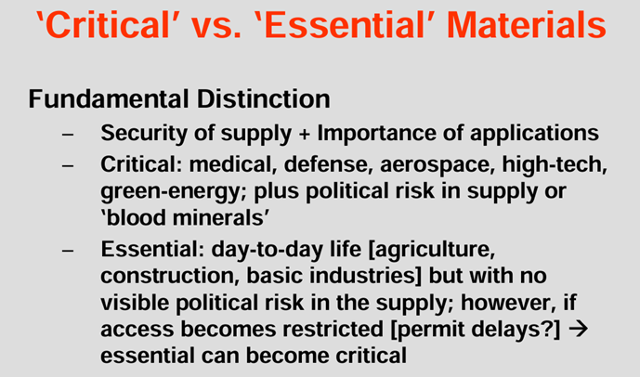
Βασίλης Νικολετόπουλος
Natural Resources PC
3. : Κρίσιμα και στρατηγικά μεταλλεύματα

Slide 7
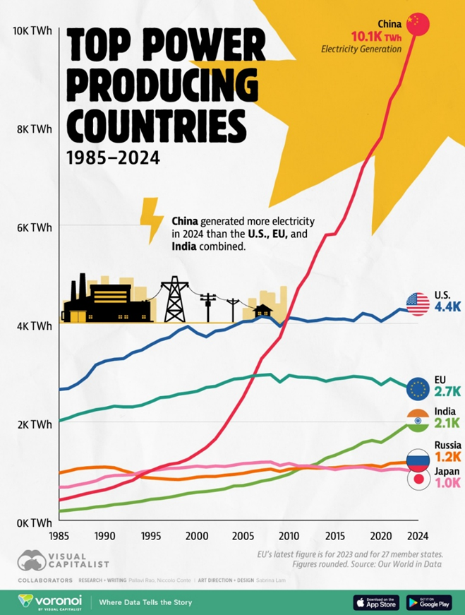
Βασίλης Νικολετόπουλος
Natural Resources PC
4. Πράσινη μετάβαση και Κίνα-1

Slide 8
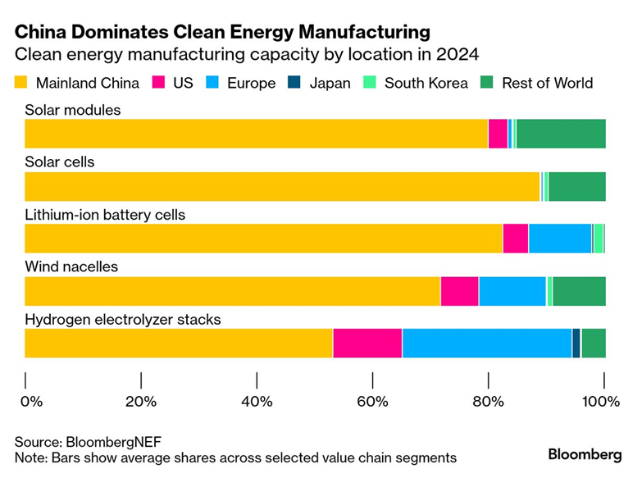
Βασίλης Νικολετόπουλος
Natural Resources PC
4. Πράσινη μετάβαση και Κίνα-2

Slide 9
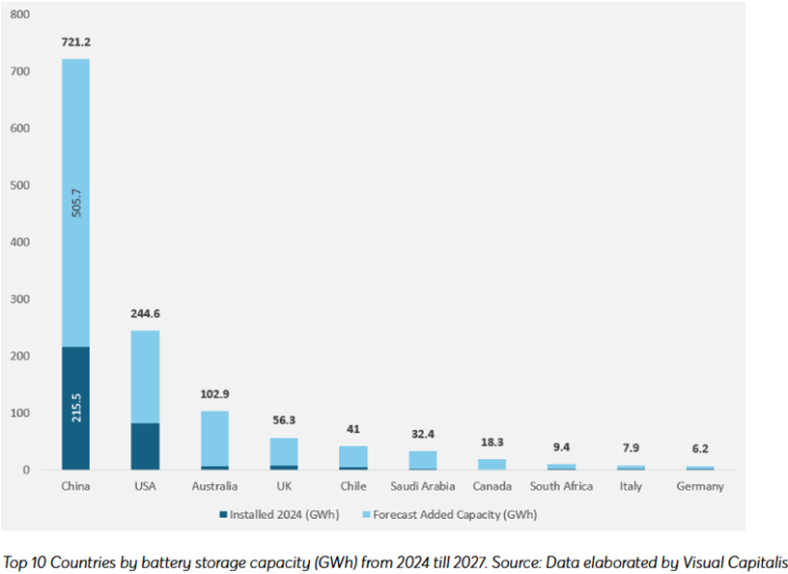
Βασίλης Νικολετόπουλος
Natural Resources PC
4. Πράσινη μετάβαση και Κίνα-3

Slide 10
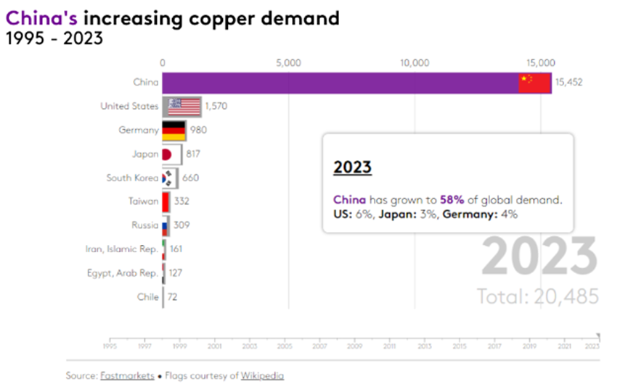
Βασίλης Νικολετόπουλος
Natural Resources PC
4. Πράσινη μετάβαση και Κίνα-4

Slide 11
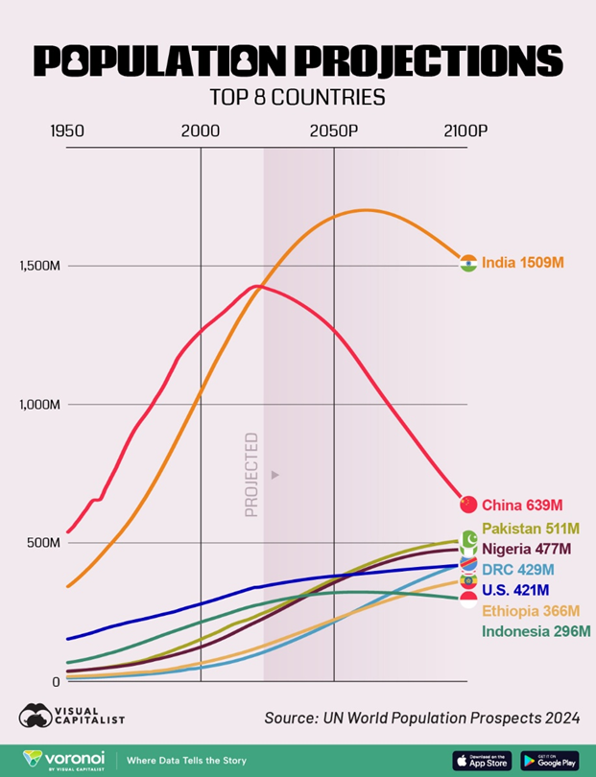
Βασίλης Νικολετόπουλος
Natural Resources PC
4. Πράσινη μετάβαση και Κίνα-5

Slide 12
Βασίλης Νικολετόπουλος
Natural Resources PC
Ευχαριστώ πολύ
Β.Νικολετόπουλος
www.naturalresources.gr

